Slide 1


Slide 2






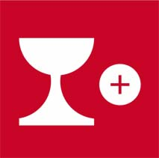



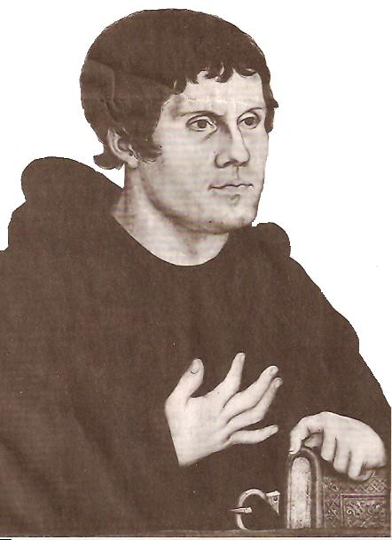
FORSAGELSEN
”Jeg forsager Djævelen og alle hans gerninger og alt hans væsen”

Slide 4
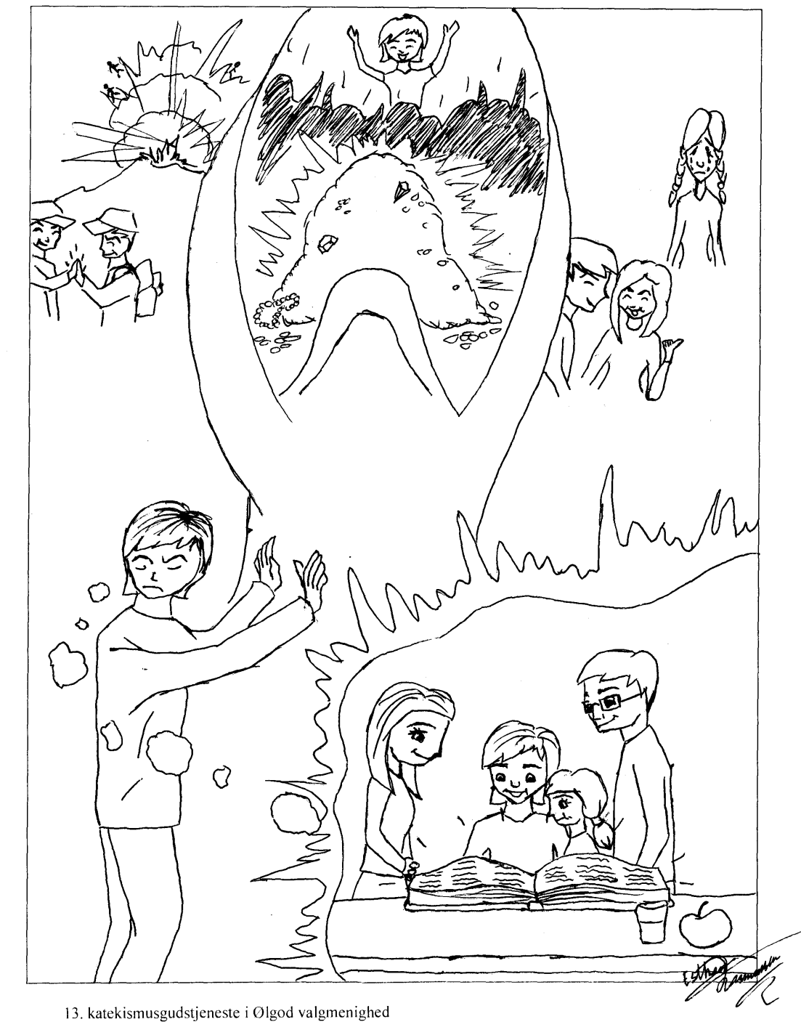

Slide 5
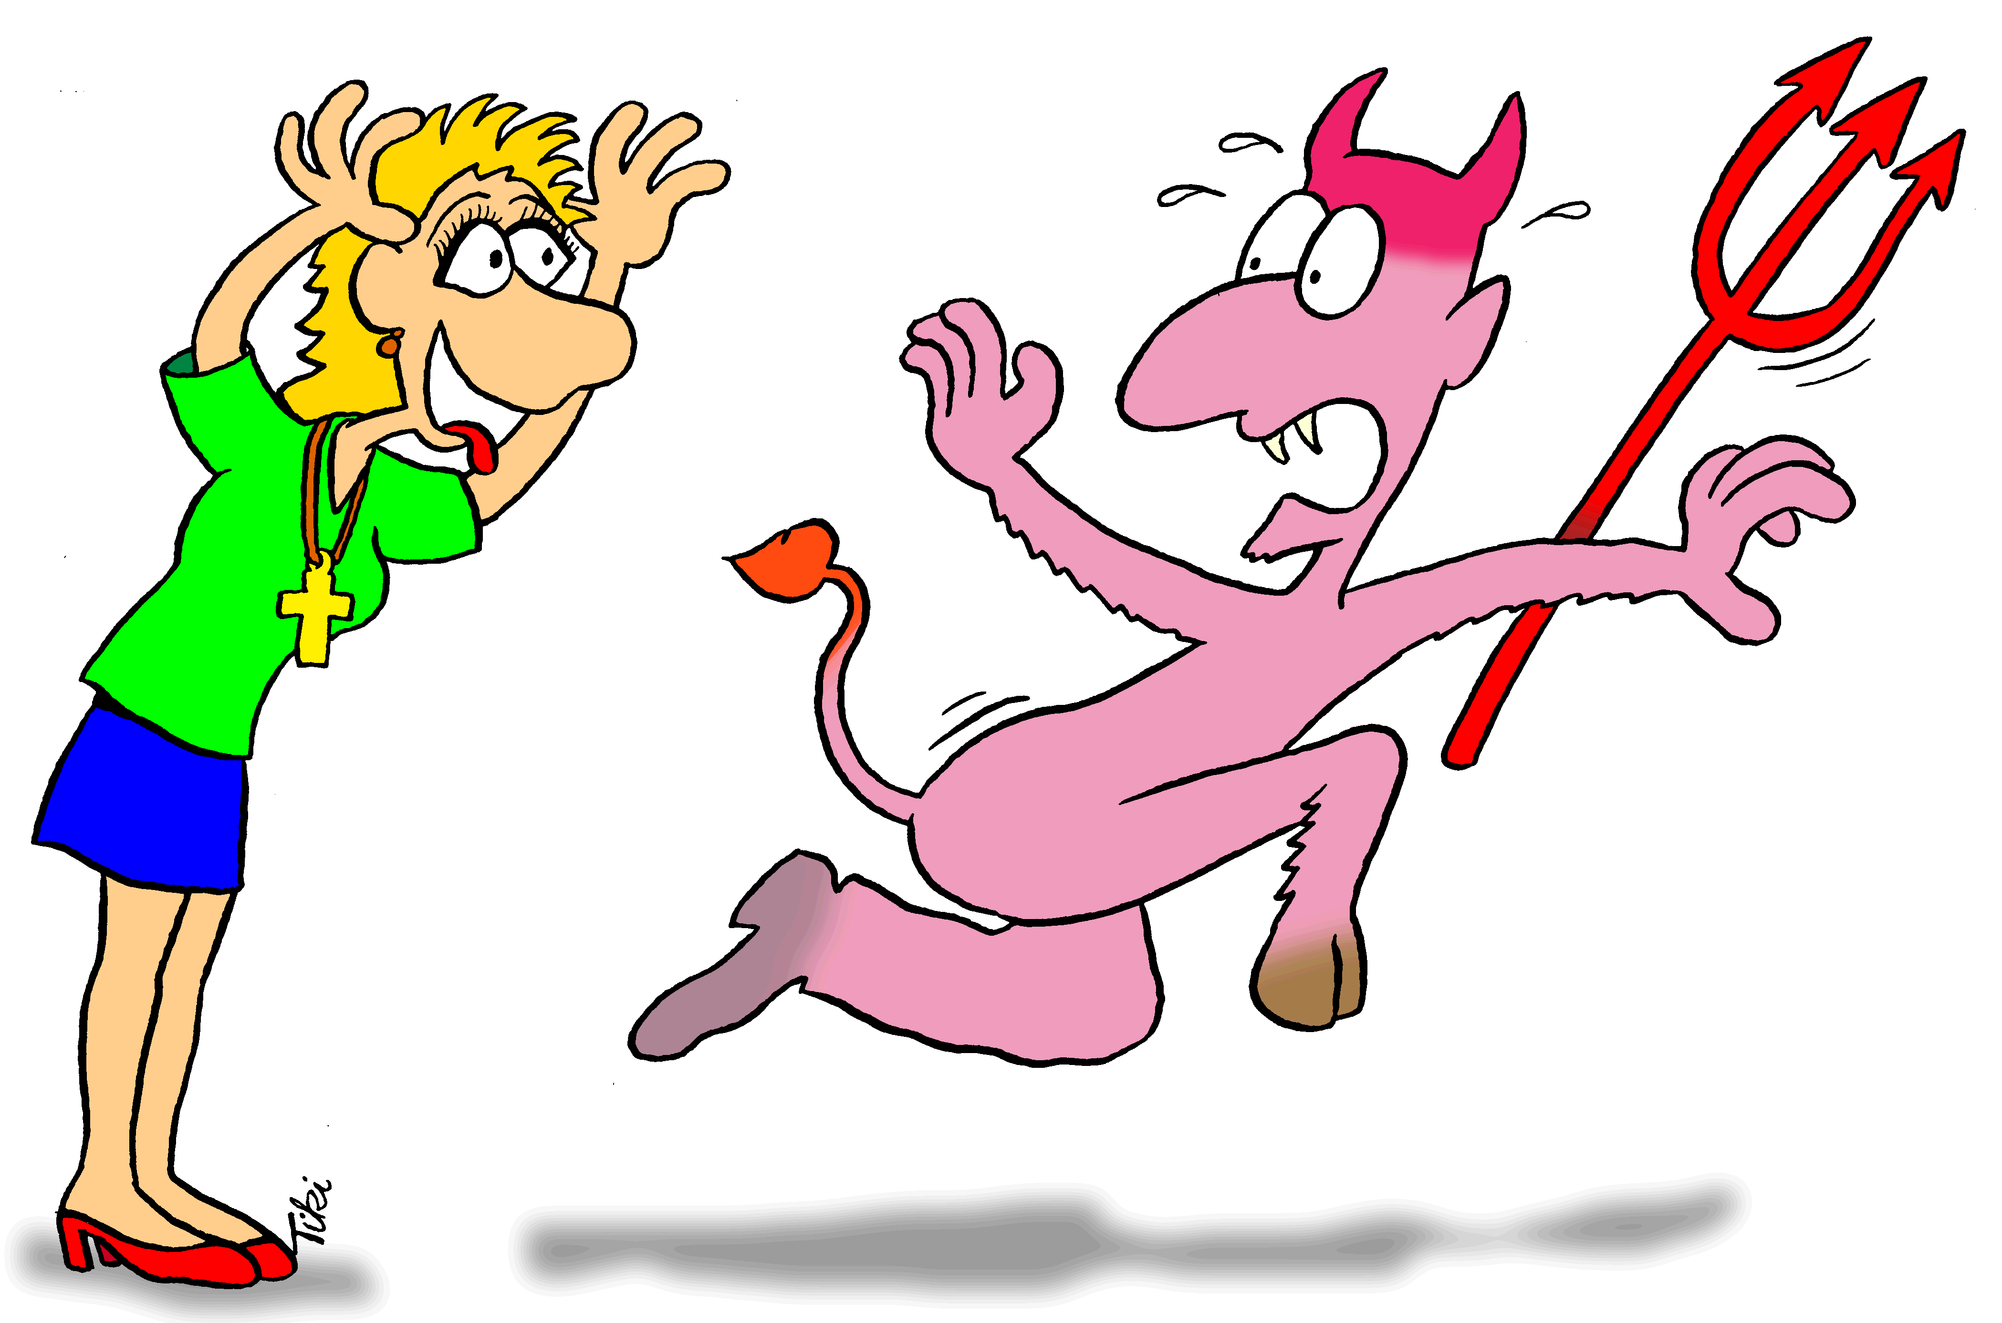

Slide 6
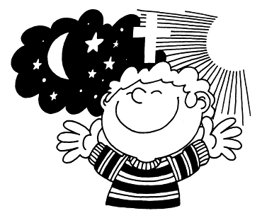
Nr. 18
/: Jeg er tryg hos dig,
jeg må be´ til dig.
Jeg må lovsynge dit navn.
Du har tid til mig,
når jeg søger dig,
min Herre, min Gud. :/
BØRNESANGE

Slide 8
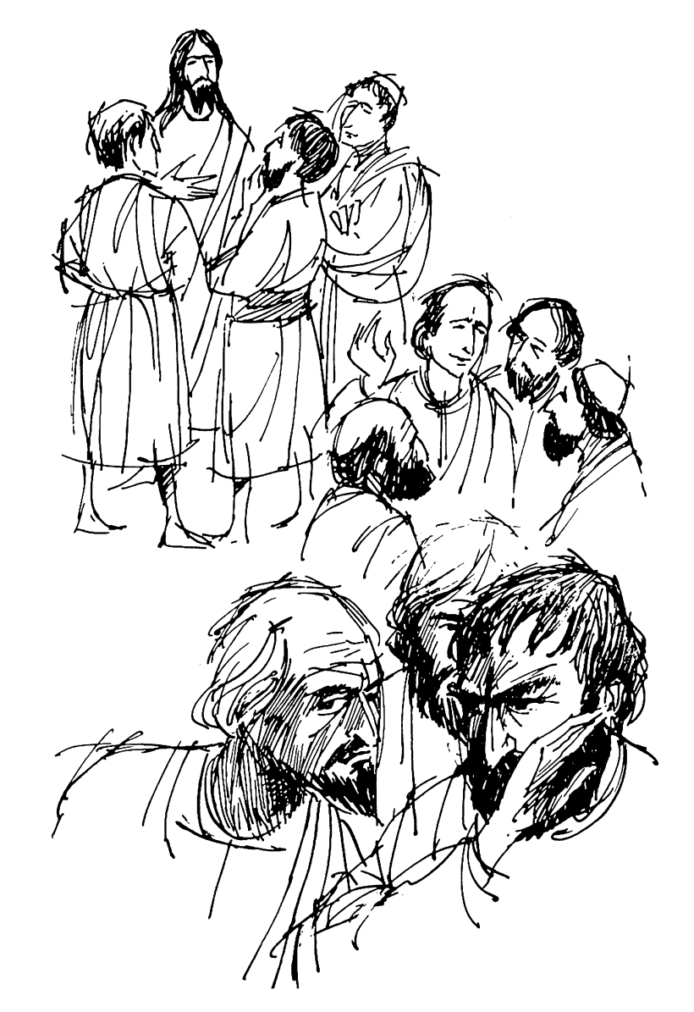
”Jeg forsager Djævelen og alle hans gerninger og alt hans væsen.”
Det vil sige: Jesus Kristus har sejret over Djævelen. Derfor siger jeg nej til Djævelen og alt, hvad der kommer fra ham, uanset hvordan det møder mig.

Slide 9
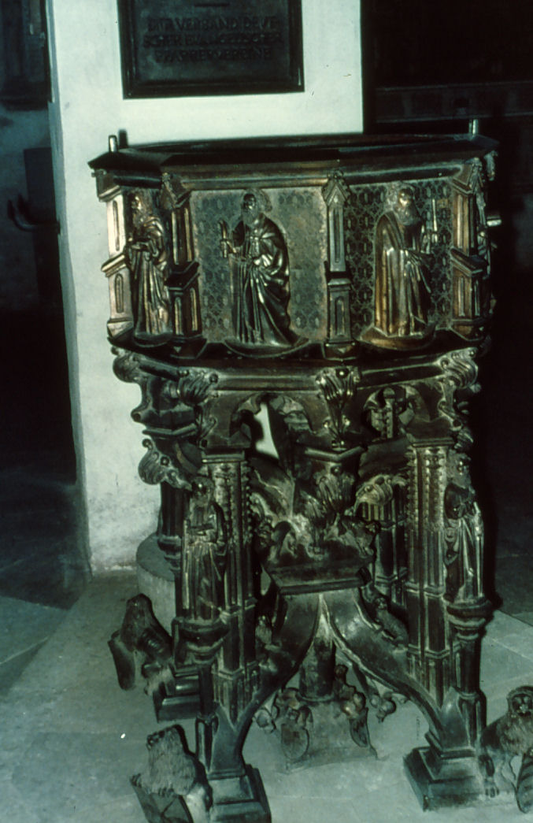
Døbefonten i Wittenberg – hvor Luther virkede.

Slide 10
Hvad er det onde?
  stammer ikke fra Gud
  heller ikke fra den skabte materie
  men fra en åndspersonlig skabning!
Satan er skabt …
Satan faldt …
Den sataniske synd
Djævelen har gode medarbejder i os
… få os bort fra Guds ord!

Slide 11
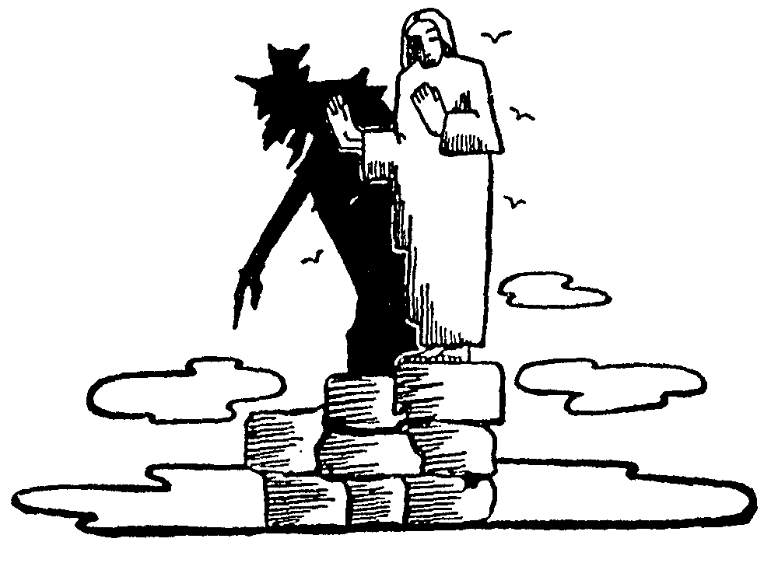
PARADIGME på fristelser:
  Mistillid til Guds ord ►
    Vantro ►
      Lyst til det onde ►
        Selve faldet

Slide 12
Gudsbilledet er ødelagt
  Før: Gud-tilvendt
  Nu: Gud-fravendt
Arvesynden
Uretfærdigt?
  Alle ansvarlige for én …
  Én ansvarlig for alle …
Brorson:
  ”Guds Søn har gjort mig fri
  fra Satans tyrani!”

Slide 13
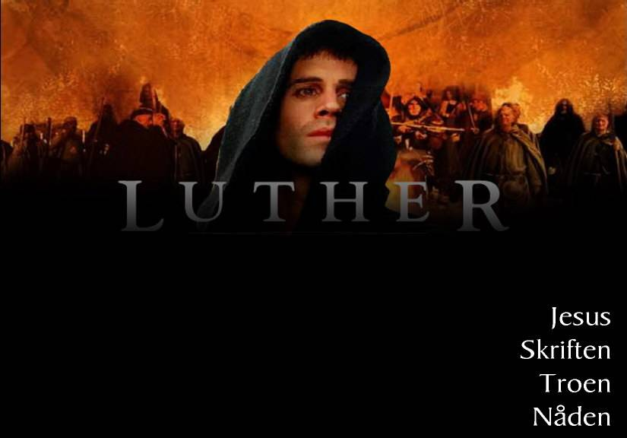
1.15 min.

Slide 14
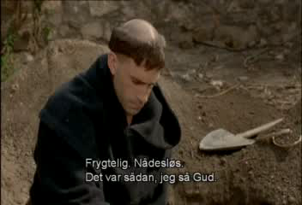

Slide 15
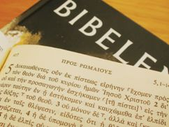
1.
2.
3.

Slide 16
”… og tage de vort liv,
gods, ære, barn og viv,
lad fare i Guds navn!
Dem bringer det ej gavn,
Guds rige vi beholder.”
(DDS 336)

